Slide 1
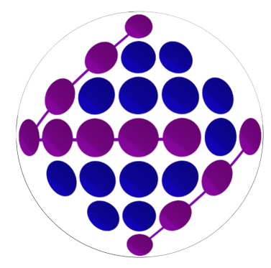

فصل ششم
تشخیص اشیاء
شرکت هوش مصنوعی رسا
مدرس : فرید هاشمی نژاد

Slide 2
Histogram of Oriented Gradients (HOGs)
جلسه چهل
شرکت هوش مصنوعی رسا
مدرس : فرید هاشمی نژاد

Slide 3
HOG ها ، توصیف کننده ویژگی هستند که به طور گسترده و با موفقیت برای تشخیص شی استفاده می شود.
اشیاء را به عنوان یک بردار ویژگی واحد نشان می دهد در مقابل مجموعه ای از بردارهای ویژگی که هر یک بخشی از تصویر را نشان می دهد.
با جابجا کردن پنجره آشکارساز(دیتکتور) روی یک تصویر ، توصیف کننده HOG برای هر موقعیت محاسبه می شود. مانند SIFT مقیاس تصویر تنظیم شده است (هرمی).
• HOG ها اغلب با طبقه بندی کننده های SVM ، یا ماشین بردار پشتیبانی استفاده می شوند. هر توصیف کننده HOG که محاسبه می شود به طبقه بندی SVM داده می شود تا مشخص شود آیا شی پیدا شده است یا نه.

Slide 4
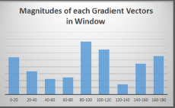
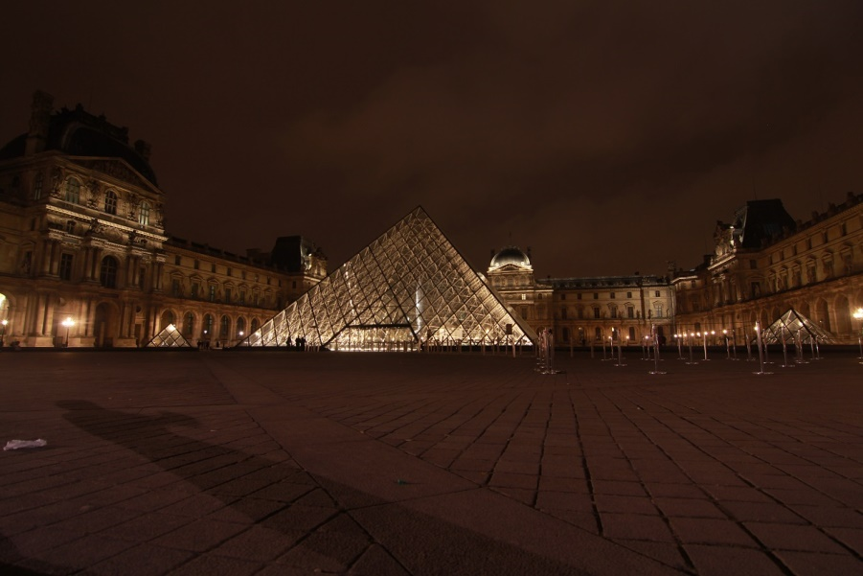
1. با استفاده از پنجره یا سلول تشخیص 8 در 8 پیکسل (به رنگ سبز) ، بردار گرادیان یا جهت لبه ها را در هر پیکسل محاسبه می کنیم.
2. این 64 بردار گرادیان (8 در 8) ایجاد می کند که بعداً به عنوان هیستوگرام نمایش داده می شود.
3. سپس هر سلول به سبد زاویه ای تقسیم می شود ، جایی که هر سبد مربوط به جهت گرادیان است (به عنوان مثال x ، (y.
در کاغذ Dalal و Triggs ، آنها از 9 سبد 0-180 درجه (هر سطل 20 درجه) استفاده کردند.
4. این به طور موثر 64 بردار را به 9 مقدار کاهش می دهد.
5. با توجه به اینکه مقدار شیب را ذخیره می کند ، نسبت به تغییر شکل نسبتاً مصون است.

Slide 5
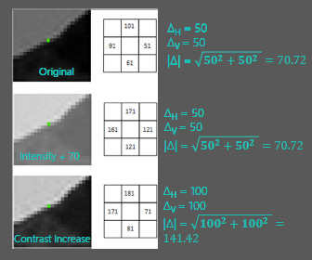
6. سپس شیب ها را نرمالیزه می کنیم تا از عدم تغییر در تغییرات روشنایی یعنی روشنایی و کنتراست اطمینان حاصل کنیم. به عنوان مثال. در تصاویر سمت راست ، اگر بردارها را بر مقادیر گرادیان تقسیم کنیم ، برای همه 0.077 بدست می آوریم ، این نرمالیزه شده است.
7. به جای نرمالیزه سازی سلول های پنجره منحصر به فرد، از روشی به نام نرملیزه سازی بلوک استفاده می شود. که بلوک های مجاور را در نظر می گیرد ، بنابراین ما با در نظر گرفتن بخش های بزرگتر تصویر نرمالیزه می کنیم.

